Slide 1
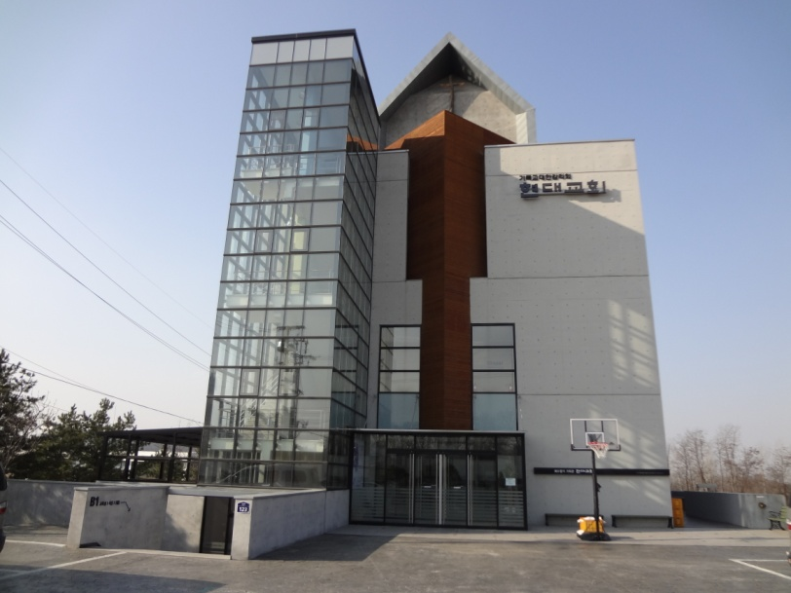
현대교회 수요예배
교파와 교리 - 관용
HYUNDAI
METHODIST CHURCH
The community of God's people
현대교회 수요예배
2014. 3. 15

Slide 2
교파와 교리-관용
종교개혁이후
교회내 갈등
예정론
칼뱅 사상의 주된 전제?
복음선포 결과
당혹스러운 점 설명
부수적 교리

Slide 3
교파와 교리-관용
칼뱅주의자
칼뱅이 생각을 발전, 확장
칼뱅 사후
개혁정통의 체계 확정

Slide 4
교파와 교리-관용
제한된 속죄, 특수한 대속
그리스도의 죽음
누구를 위해?
모든 이를 구원하는 잠재력
속량하는 능력
선택받은 이에게만?

Slide 5
교파와 교리-관용
Total depravity of sinful human nature
죄악된 인간 본성의 전적 타락

Slide 6
교파와 교리-관용
Unconditional election
무조건적 선택

Slide 7
교파와 교리-관용
Limited atonement
제한된 속죄론

Slide 8
교파와 교리-관용
Irresistible grace
저항할 수 없는 은혜

Slide 9
교파와 교리-관용
Perseverance of the saints
성도의 견인

Slide 10
교파와 교리-관용
Jacob Arminius(1560~1609)
알미니우스
Remonstrance(1610)

Slide 11
교파와 교리-관용
Prevenient grace
선행적 은혜
성령의 도우심으로 인한 자유의지
펠라기우스와 차이점
인간본성의 자유의지

Slide 12
교파와 교리-관용
Conditional election
조건적 선택

Slide 13
교파와 교리-관용
Universal atonement
보편적 속죄
속죄의 은혜를 믿는 자

Slide 14
교파와 교리-관용
Efficient grace
효과적 은혜
선재적 은혜로 자극된 자유의지
효과적 은혜와 협동

Slide 15
교파와 교리-관용
Believer faith
믿는 자의 신앙
타락의 가능성

Slide 16
교파와 교리-관용
다른 의견을 가질 권리
스테판 츠바이크
카스텔리오
칼뱅의 제네바
5년
13명, 10명, 35명, 76명
간수장의 통보
새로운 예루살렘

Slide 17
교파와 교리-관용
다른 의견을 가질 권리
미겔 세르베투스
종교적 신념으로 화형
독자적 성경해석
독자적 생각을 주신 하나님
하나님의 권리를 침해

Slide 18
교파와 교리-관용
다른 의견을 가질 권리
한 인간을 죽이는 것
교리옹호?
한 인간의 희생
다른 사람을 불태워 신앙을 고백할 수 없다.
단지 신앙을 위해 불에 타 죽음으로 자기 신앙을 고백한다.

Slide 19
교파와 교리-관용
웨슬리
올바른 의견
종교의 매우 빈약한 부분
너와 내가 다르면 나와 네가 다른 것을 합의하자.
상호관용, 상호존중

